Slide 1

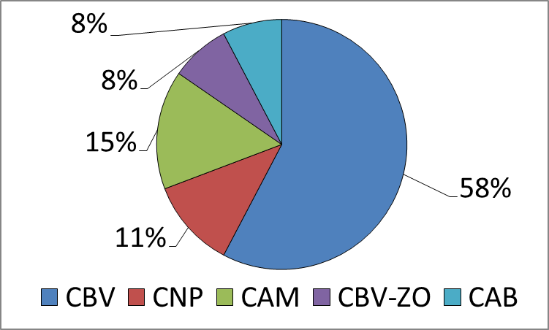
TÍTULO (FONTE ARIAL 60, CENTRALIZADO, EM NEGRITO, COM LETRAS MAIÚSCULAS E ESPAÇAMENTO SIMPLES)
Autor (Nome completo, centralizado, em negrito, fonte Arial 32 e espaçamento simples, seguido do nome da instituição de origem e e-mail, que devem estar entre parênteses, sem negrito)
Vinícius Tocantins Marques¹, Daniel Oliveira², João Carlos da Silva³
¹Professor do IFRR/Campus Boa Vista, ²Professor IFRR/Campus Novo Paraíso, ³Bolsista do PIBICT – IFRR/Campus Boa Vista
Autor correspondente: vinicius.tocantins@ifrr.edu.br
INTRODUÇÃO
RESULTADOS
Texto justificado, com fonte Arial 32, espaçamento entre linhas 1,5 e recuo da primeira linha de 1,5 cm.
Texto justificado, com fonte Arial 32, espaçamento entre linhas 1,5 e recuo da primeira linha de 1,5 cm.
Títulos/legendas de figuras: texto centralizado, com fonte Arial 24, posicionado abaixo da figura, em ordem sequencial e com algarismos arábicos.
Títulos/legendas de tabelas: texto centralizado, com fonte Arial 24, posicionado acima da tabela, em ordem sequencial e com algarismos arábicos. A Fonte (indicação do responsável pelos dados numéricos fornecidos ou a referência ao documento do qual foi extraída a tabela) deverá ficar logo abaixo da tabela.
OBJETIVOS
Figura 1. Proporção de cursos ofertados pelos Campi do IFRR.
Texto justificado, com fonte Arial 32, espaçamento entre linhas 1,5 e recuo da primeira linha de 1,5 cm.
Tabela 1. Quantitativo de cursos de nível médio e superior ofertados pelos Campi do IFRR.
 | Total | Nível Médio | Nível Superior
CBV | 15 | 7 | 8
CNP | 3 | 3 | -
CAM | 4 | 3 | 1
CBV-ZO | 2 | 2 | -
CAB | 2 | 1 | -
Fonte: Dados extraídos de www.ifrr.edu.br (2017).
CONCLUSÃO
METODOLOGIA
Texto justificado, com fonte Arial 32, espaçamento entre linhas 1,5 e recuo da primeira linha de 1,5 cm.
Texto justificado, com fonte Arial 32, espaçamento entre linhas 1,5 e recuo da primeira linha de 1,5 cm.
REFERÊNCIAS (Opcional)
Texto justificado, com fonte Arial 32, espaçamento simples, sem recuo da primeira linha de 1,5 cm.
Utilizar as normas da ABNT (NBR 6023).
Parceiros a confirmar

